Slide 1
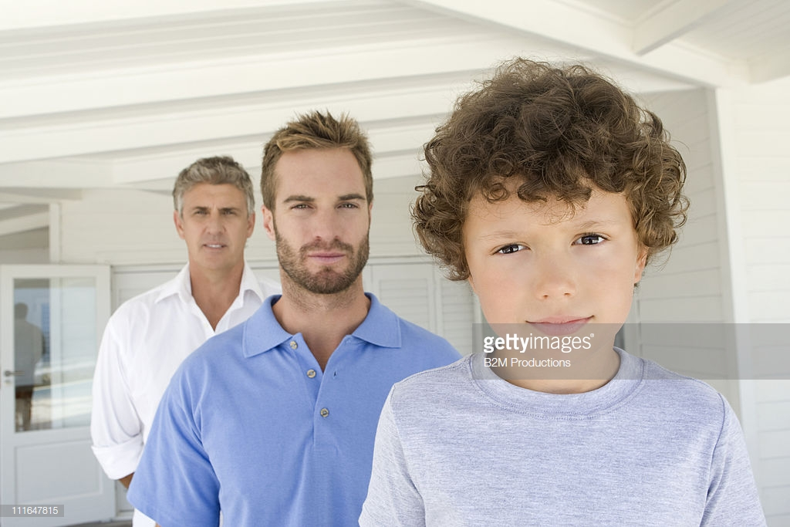
Děti, mládenci a otcové

Slide 2
Křesťanské vzory

Slide 3
1 Janův 2:12-14
Píšu vám, dítky, že jsou vám odpuštěny hříchy pro jeho jméno.
Píšu vám, otcové, že jste poznali toho, který je od počátku;
píšu vám, mládenci, že jste přemohli toho Zlého.
Napsal jsem vám, dítky, že jste poznali Otce;
napsal jsem vám, otcové, že jste poznali toho, který je od počátku;
napsal jsem vám, mládenci, že jste silní a slovo Boží ve vás zůstává, a přemohli jste toho Zlého.

Slide 4
Fáze růstu
Dítky: Odpuštěny hříchy, poznaly Otce
Mládenci: přemohli Zlého, jste silní, slovo Boží ve vás zůstává
Otcové: Poznali toho, kdo je od počátku
Čím se vyznačuje každá skupina
v přirozeném životě?

Slide 5
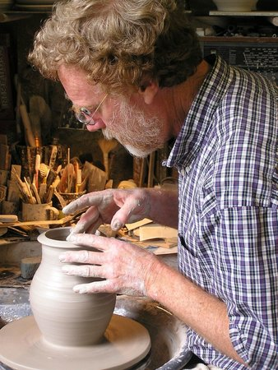

Slide 6
Děti
Odpuštěné hříchy
Poznaly Otce
Ježíš je Spasitel!
Bezpodmínečné přijetí, nevinnost, zázraky, náprava života, vyslyšené modlitby
Nabírají duchovní sílu a poznávají Otce
Jak tam vstoupit?
Jak vytrvat?

Slide 7
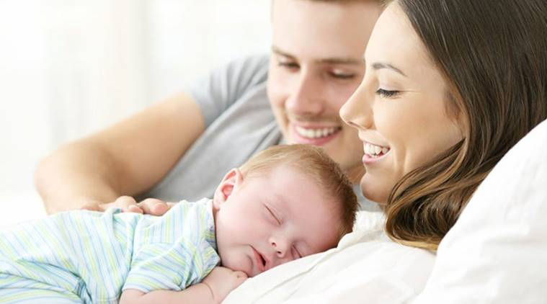
Přístup ostatních

Slide 8
Mládenci
Jsou silní (proč?)
Střet se zlem
Role Božího Slova
Ježíš je Vykupitel!
Jak vstoupit?
Jak vytrvat?

Slide 9
První krize
Útěk (křesťanství nefunguje)
Útěk do dětství (Ježíš je Spasitel)

Slide 10
Naše povolání
Podle toho jsme poznali, co je láska, že on za nás položil život. A tak i my jsme povinni položit život za své bratry. Má-li někdo dostatek a vidí, že jeho bratr má nouzi, a bez soucitu se od něho odvrátí – jak v něm může zůstávat Boží láska? Dítky, nemilujme pouhým slovem, ale opravdovým činem.
1 Janův 3:16-18

Slide 11
První krize
Kdo zachovává jeho přikázání, zůstává v Bohu a Bůh v něm; že v nás zůstává, poznáváme podle Ducha, kterého nám dal. 1 Jn 3:24

Slide 12
První krize
Kdo zachovává jeho přikázání, zůstává v Bohu a Bůh v něm; že v nás zůstává, poznáváme podle Ducha, kterého nám dal. 1 Jn 3:24
Pokud nejsi silný,
Vrať se k Otci!!!
Cesta k plodnosti vede přes boj!

Slide 13
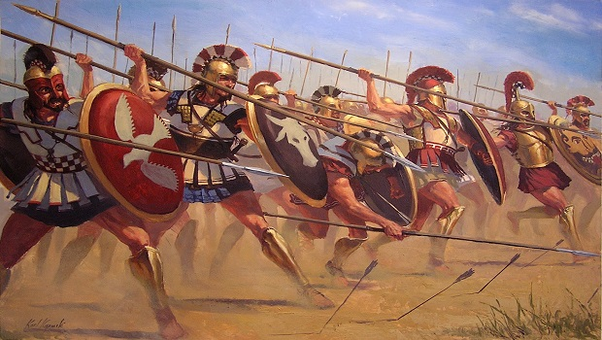
Dobývání dědictví
Nepřátelé (Peter Butt)
Útoky zvenčí i zevnitř
Jak zvítězit?

Slide 14
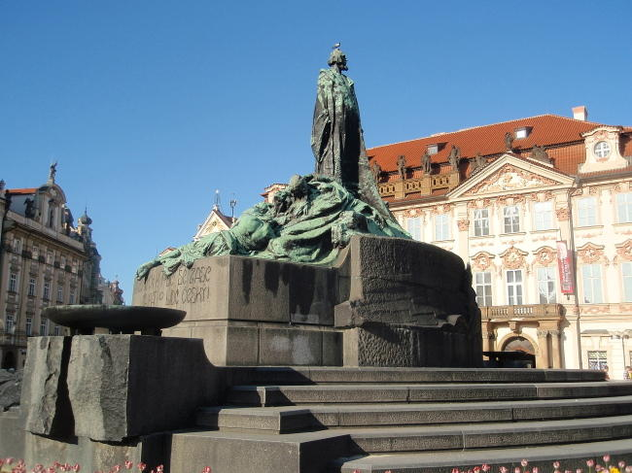
Pravda x okolnosti
Protož, věrný křesťane, hledaj pravdy, slyš pravdu, uč sě pravdě, miluj pravdu, prav pravdu, drž pravdu, braň pravdy až do smrti: nebť pravda tě vysvobodí od hřiecha, od ďábla, od smrti dušě a konečně od smrti věčné, jenž jest odlúčenie věčné od milosti Božie... (Jan Hus, Výklad viery 1412)
Slovo Boží ve vás zůstává

Slide 15
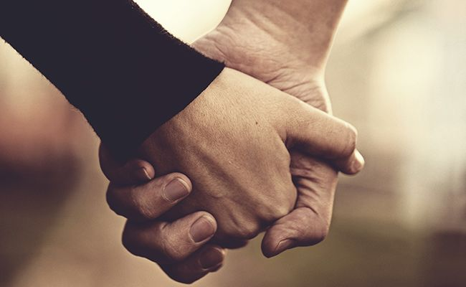
Nezapomeň na lásku!
Boha nikdy nikdo neviděl. Jestliže se milujeme navzájem, Bůh v nás zůstává a jeho láska v nás dosáhla svého cíle.
1 Janův 4:12

Slide 16
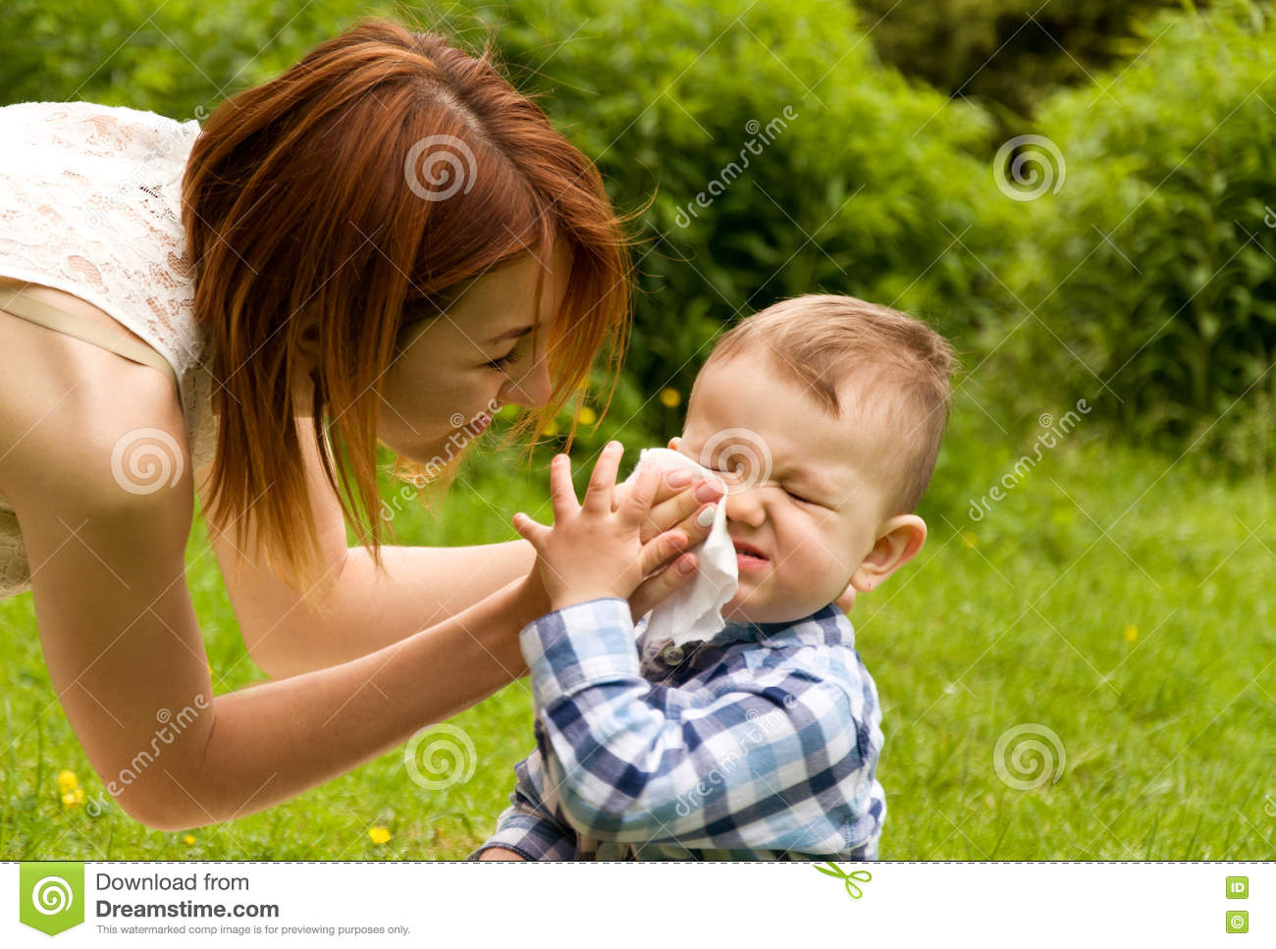
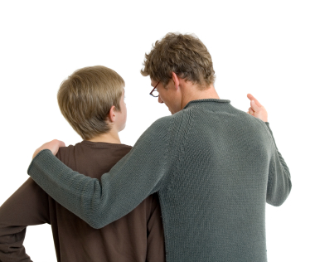
2 Krize - slabost
Rozdíl mezi mateřskou a otcovskou péčí
Potřeby dětí
Potřeby mládenců

Slide 17
Jeremijášova stížnost (Jer 12:1-4)
Jsi spravedlivý, Hospodine, proto si u tebe chci stěžovat. Jen s tebou chci mluvit o věcech práva. Proč je cesta ničemů úspěšná a proč se všem podvodníkům daří? Zasadil jsi je a oni i zakořenili, rostou a dokonce vydávají plody. Mají tě plná ústa, ale jejich nitru jsi daleko. Ty, Hospodine, mě znáš, vidíš mě a zkoumáš mé srdce, že je s tebou. Odtáhni je jako stádo na porážku, odděl je pro den popravy. Dokdy bude země usychat a vadnout všechna polní zeleň? Pro zlo těch, kteří v ní bydlí, zmizela zvěř i ptactvo; a to proto, že řekli: On nevidí náš konec.

Slide 18
Otcova odpověď (Jer 12:5-6)
Když jsi běžel s pěšáky a unavili tě, jak chceš potom závodit s koňmi? Když se v pokojné zemi cítíš bezpečný, co budeš dělat v jordánské houštině? Vždyť i tvoji bratři a dům tvého otce, i oni tě podvedli, i oni za tebou hlasitě pokřikují. Nevěř jim, i když s tebou mluví hezky.
Je to láska?

Slide 19
Krize – slabost - lež
Bůh tě nemá rád. Nejsi pro něj dost dobrý.
Bůh je tyran, chce víc, než co zvládneš.
Něco si udělal špatně. Je to tvoje chyba.
Lidem se nedá věřit. Křesťani jsou nejhorší
Křesťanství nefunguje. Je to výmysl. Zkus budhismus/peníze/…

Slide 20
Řešení těla - útěk
Závislosti
Práce
Fotbal
Romantické filmy
Pasivita a tvrdost srdce
Izolace
Nemoci, deprese
Kdo zasévá pro své tělo, z těla sklidí zkázu; kdo zasévá pro Ducha, z Ducha sklidí život věčný (Gal 6:8)

Slide 21
Řešení Ducha – Boží slovo!
Kdo je Bůh a kdo jsi ty
Zkušenost vs. Bible
Blackaby (Experiencing God): Nikdy nedovol tvým okolnostem, aby ti diktovaly, co je pravda. Pravda je osoba. Nemůžeš znát pravdu ohledně nějaké okolnosti, dokud ti o tom něco neřekne sám Bůh.
Boží zaslíbení, jednání v minulosti, vděčnost!

Slide 22
A proč to Bůh neudělá jinak?
"Ctnost dosahuje vrcholu v nemoci (slabosti), to znamená, že v pokušeních je ctnost silnější a má větší odměnu, protože tam, kde je nepřítel, si člověk musí zvyknout na boj, a má pak větší šanci na slavné vítězství. A proto mít nepřítele je lepší, než nemít. Neboť kde není nepřítel, není boj; kde není boj, není vítězství; kde není vítězství není odměna. Proto se ďábel velice zklame v dobrém člověku, protože tomu boj přinese velkou odměnu a ďáblu porážku." Výklad páteře, kapitola 85

Slide 23
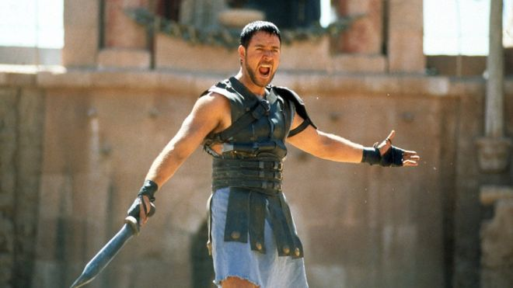
Co tě nezabije, to tě posílí

Slide 24
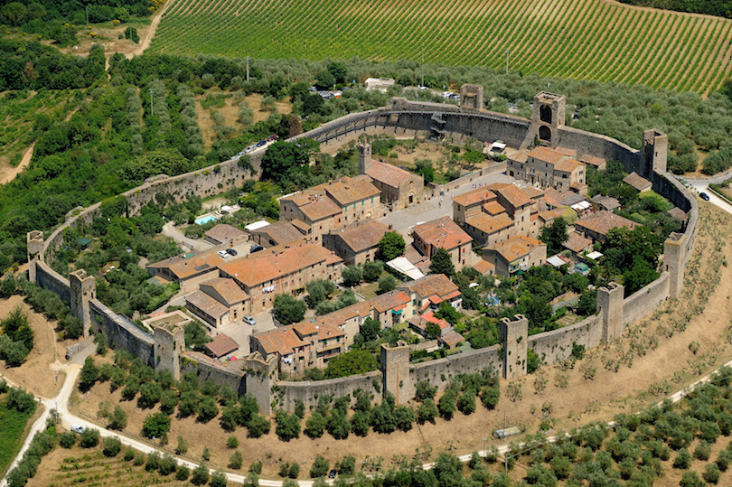
Integrita! (Posvěcení)

Slide 25
Integrita - ochrana
Víme, že nikdo, kdo se narodil z Boha, nehřeší, ale Syn Boží jej chrání a Zlý se ho ani nedotkne. (CEP)
(B21 a CSP – sám sebe chrání). Platí obojí!
1 Janův 5:18
Neporazitelní!

Slide 26
Integrita – zdroj autority
Moji milí, jestliže nás srdce neobviňuje, máme svobodný přístup k Bohu; oč bychom ho žádali, dostáváme od něho, protože zachováváme jeho přikázání a činíme, co se mu líbí.
1 Janův 3:21-22
Ludmila
Ovoce! Plodnost!

Slide 27
Co když selžeš?
Žádný učený z nebe nespad!
Zpět k Otci!
Neobviňuj druhé, odpusť, přijmi důsledky
Slovo Boží ve vás zůstává
Kdo je Bůh a kdo jsem já (identita milovaného dítěte)
Nebuď sám
Hledej Pravdu

Slide 28
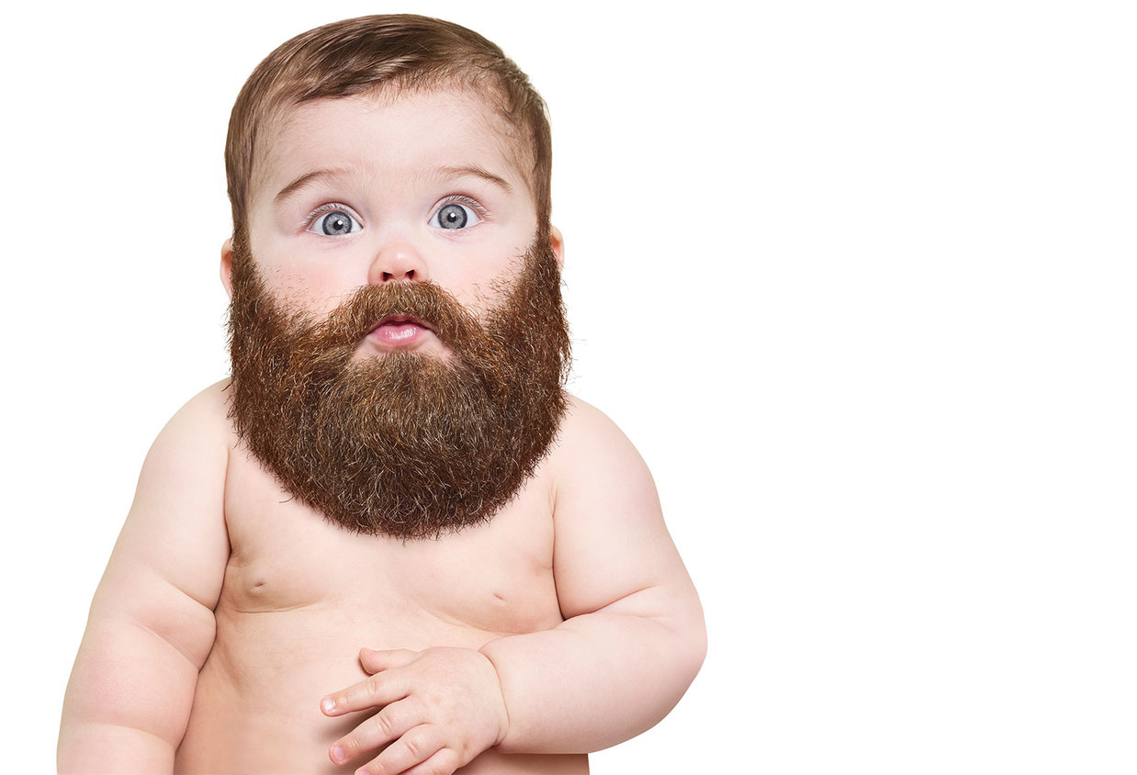
Můžu to přeskočit?
Převzdělané děti – hořkost a brblání, ale ne síla něco změnit (v sobě i v okolí)
Hledej Otce!

Slide 29
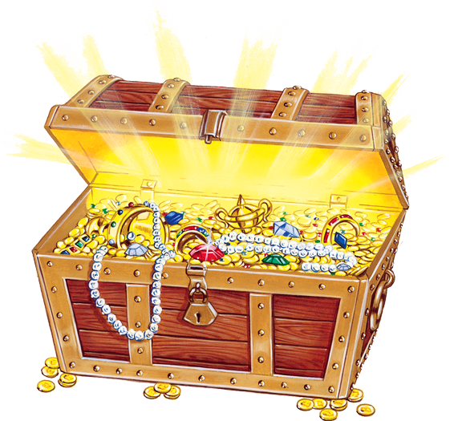
Kdo zvítězí…
Dědictví
Ovoce, které přetrvá
Boží počty (Fil 2:9)

Slide 30
Otcové
Poznali toho, kdo je od počátku (Perspektiva)
Plodnost
Ježíš je Pán
Jak vstoupit?
Jak vytrvat?

Slide 31
Ježíš je Pán
Kdo totiž vešel do jeho odpočinutí, ten také odpočinul od svého díla, tak jako Bůh od svého.
Židům 4:10

Slide 32
Pokušení

Slide 33
Pokušení
Panovat
Předvádět se
Překážet

Slide 34
Shrnutí
Uvěřit dítě (Boží péče)
zůstávej (poznávej Otce)
Ježíš je Spasitel
Přijmout úkol mladík (Boj se zlem)
vytrvej v Pravdě (cenné x bezcenné)
Ježíš je Vykupitel
Vzdát se v poslušnosti otec (Plodnost)
předávej (nevyvyšuj sebe)
Ježíš je Pán

Slide 35
Co mají všechna období společného?

Slide 36
Generace bez otců
A my všichni, spatřujíce s odhalenou tváří Pánovu slávu jako v zrcadle, jsme proměňováni v týž obraz, od slávy k slávě jako od Pána Ducha.
2 Kor 3:18

